Slide 1
2D 게임 프로그래밍
2012180008
김민수

Slide 2
목차
■게임 컨셉
■개발 범위
■예상 게임 실행 흐름
■개발 일정

Slide 3
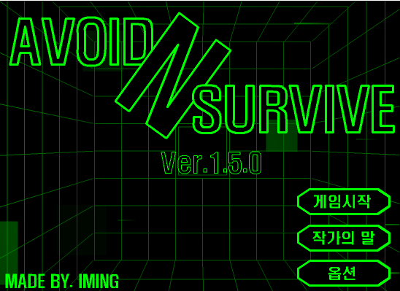

게임 컨셉
장르: 장애물 피하기
ans라는 장애물 피하기 게임에 유명한 lol캐릭터들을 접목시킨다.

Slide 4
개발 범위
주요 요소 | 최 소 구 현 | 추가범위
맵 | 3개 스테이지 | 5개 스테이지
적 AI | 스테이지 당 하나 | 마찬가지로 스테이지에 따라 추가
사운드 | 배경 음악, 등장 소리 | 적 AI의 스킬이 나올때마다 적절한 음성
컨트롤 | 좌,우 점프키,점프 2단 | 점프키 변환
애니메이션 | 적 AI가 탄막 또는 장애물을 만들어냄 | 캐릭터 애니메이션

Slide 5
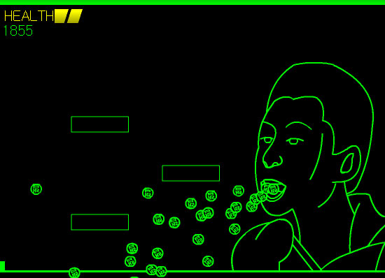

예상 게임의 실행범위

Slide 6
개발일정
1주차 | 사운드, 이미지 같은 리소스 수집 및 편집(c)
2주차 | 맵 구상및 컨트롤 키 적용(c)
3주차 | 3개의 스테이지를 임시로 구현하고 랜덤에 따라 잘 돌아가는지 확인(c)
4주차 | 시간에 따른 장애물 등장 애니메이션
5주차 | 장애물 등장 범위를 어떤 표시를 통해 나타니는지 확인
6주차 | 장애물이 나타나는 사이의 시간을 설정하고 피하는게 가능한지 확인
7주차 | 충돌체크 및 이미지 적용
8주차 | 점수에 따른 등급 적용 및 충돌체크 다시 확인
9주차 | 사운드 싱크 및 충돌체크 점검
10주차 | 최종 점검 및 릴리즈

Slide 7
자체 평가
평가항목 | 평가 (A:매우잘함,B:잘함,C:보통,D:못함,E:매우못함)
발표자료에 포함할 내용을 다 포함했는가? | B
게임컨셉이 잘 표현되었는가? | C
게임 핵심 메카닉의 제시가 잘 되었는가? | B
게임 실행 흐름이 잘 표현되었는가? | B
개발 범위가 구체적이며, 측정 가능한가? | A
개발 계획이 구체적이며 실행가능한가? | B

Slide 8
감사합니다

